Slide 1
1. Python_labSolution

Slide 2
파이썬의 필요성
문법이 직관적이고 쉬움
클래스 즉 객체 지향 메커니즘이 적용된 영역부터는 난이도가 있음
개발 속도 빠름
  창업 시장에서도 선호
  개발이 자바보다 단순
단, 서버단 처리 로직으로는 안정성 면에서 자바 만큼 인지도가 높지는 않음
점차 선호하는 이유
    데이터 분석용 모듈이 잘 되어있음
향후 전망
  분석용 언어로 R보다 강세
  Java 자리를 대체할 날이 조만간 올듯
파이썬 웹 개발도 가능
  플라스크
  장고
Kim Hye Kyung

Slide 3
목 차
python 함수 구현 및 호출
  def 함수명()
문자열 슬라이스
  API
python 자료구조 종류
데이터 타입
리스트를 활용한 for문
  별찍기
파이썬 자료 구조
  튜플
  딕셔너리
  Set
  리스트
Kim Hye Kyung

Slide 4
변수
Java Script 변수
  var 변수명 [=값];
  변수명[=값];
  Js의 변수 타입은 언제 어떤 타입으로 정리?
    값 대입되는 시점에 값에 따라 유동적으로 결정
    var msg = 10;
    msg = ‘string’;
파이썬 변수
  변수명 [=값]
  값 대입되는 시점에 값에 따라 유동적으로 결정
Kim Hye Kyung

Slide 5

python 함수 문법
>>>def say_hello(name):
print("안녕, ", name);
Java method
>>>say_hello("철수")
안녕, 철수
>>>def say_hello(name, msg):
print("안녕, ", name, "야, ", msg);
>>>name="철수"
>>>msg="어서 집에 오너라"
>>>say_hello(name, msg)
안녕, 철수야, 어서 집에 오너라
Java Script 함수
Kim Hye Kyung

Slide 6
반환값이 있는 함수
>>>def getSum(start, end) :
sum=0
for i in range(start, end+1) :
sum += i
return sum
>>>value = getSum(1, 10)
>>>print(value)
55
Kim Hye Kyung

Slide 7
문자열 슬라이스
0부터 시작, 끝부분에서는 해당 위치는 제외
>>> a = ‘python’
>>>a[0:1]
‘p’
>>>a[1:4]
‘yth’
>>>a[:2]
‘py’
>>>a[-2:]
‘on’
>>>a[:]
‘python’
>>>a[::2] ➔ 2칸씩 이동하며 글자 추출
‘pto’
>>>a[-1]
‘n’
0 | 1 | 2 | 3 | 4 | 5
p | y | t | h | o | n
-6 | -5 | -4 | -3 | -2 | -1
Kim Hye Kyung

Slide 8
python 자료구조
[값1, 값2, 값3,...]
데이터를 순차적으로 파악하는데 유용
값 변경 가능, [] or list()로 생성
리스트
(값1, 값2, 값3)
값 변경 불가, () 표기로 생성
튜플
{key1:value1, key2:value2, ...}
리스트와 흡사, 단 0과 1등의 index 값으로 데이터 사용 불가, {}표기로 생성
딕셔너리
{value1, value2, ...}
중복 불허, 키만 버린 딕셔너리와 흡사, set()으로 생성
셋
Kim Hye Kyung

Slide 9
데이터 타입
자료형 | 설명 | 사용예
숫자형 | 정수,실수 | 100, 12345L, 1.43
문자열 | 문자들의 시퀀스 | ‘spam’, “ham”, “egg”
리스트 | 순서를 가지는 파이썬 임의 객체의 집합 | [“ham”,”spam”]
사전 | 순서를 가지지 않는 객체의 집합. 키로 데이터 사용 | {“ham”:4, “spam”:5}
튜플 | 순서를 가지는 파이썬 임의 객체의 집합으로 내용 변경 불가 | (“ham”, “spam”)
세트 | 집합 형태로 사용 합집합, 교집합, 차집합 | {1,2,3,4}
Kim Hye Kyung

Slide 10
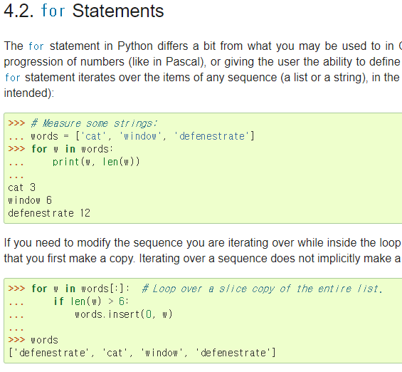

리스트를 활용한 for문 https://docs.python.org/3/tutorial/controlflow.html#for-statements
Kim Hye Kyung

Slide 11
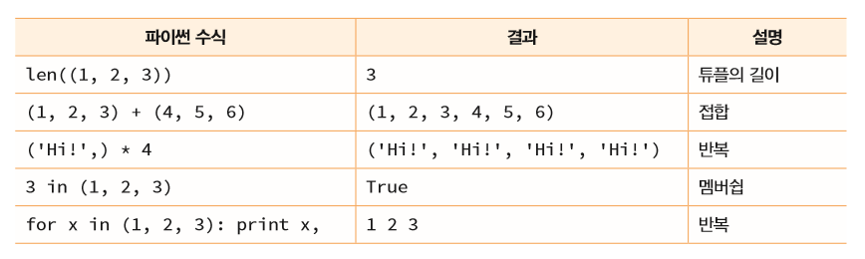
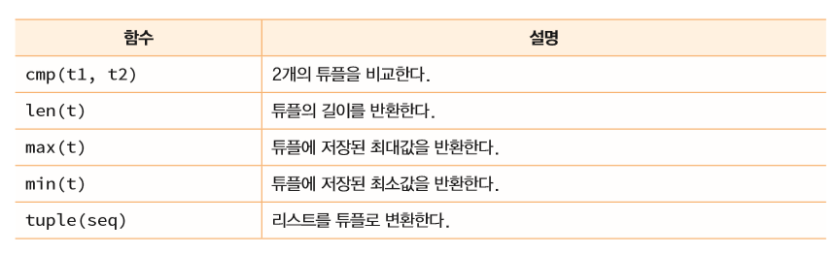
기본적인 튜플 연산들
Kim Hye Kyung

Slide 12
튜플 대입 연산
>>> student1 = ("철수", 19, "CS")
>>> (name, age, major) = student1
>>> name
'철수'
>>> age
19
>>> major
'CS’
Kim Hye Kyung

Slide 13

딕셔터리
>>> contacts = {'Kim':0100000000', 'Park':0102222222' }
>>> contacts['Kim']
‘0100000000’
>>> contacts.get('Kim')
‘0102222222‘
>>> contacts.pop("Kim")
' 0102222222'
>>> if "Kim" in contacts:
print("키가 딕셔너리에 있음")
>>> >>> contacts
{'Park': 0102222222'}
Kim Hye Kyung

Slide 14

셋
세트(set)는 우리가 수학에서 배웠던 집합이다.
세트는 중복되지 않은 항목들이 모인 것
세트의 항목 간에는 순서가 없다
>>> numbers = {2, 1, 3}
>>> numbers
{1, 2, 3}
>>> len(numbers)
3
>>> fruits = { "Apple", "Banana", "Pineapple" }
>>> mySet = { 1.0, 2.0, "Hello World", (1, 2, 3) }
Kim Hye Kyung

Slide 15
set in, 요소 추가하기
>>> numbers = {2, 1, 3}
>>> if 1 in numbers:
print("집합 안에 1이 있습니다.")
집합 안에 1이 있습니다.
>>> numbers = {2, 1, 3}
>>> for x in numbers:
print(x, end=" ")
1 2 3
>>> numbers = { 2, 1, 3 }
>>> numbers[0]
...
TypeError: 'set' object does not support indexing
>>> numbers.add(4)
>>> numbers
{1, 2, 3, 4}
Kim Hye Kyung

Slide 16
부분 및 집합 연산
>>> A = {1, 2, 3}
>>> B = {1, 2, 3}
>>> A == B
True
>>> A = {1, 2, 3, 4, 5}
>>> B = {1, 2, 3}
>>> B < A
True
>>> A = {1, 2, 3, 4, 5}
>>> B = {1, 2, 3}
>>> B.issubset(A)
True
>>> A = {1, 2, 3}
>>> B = {3, 4, 5}
>>> A | B
{1, 2, 3, 4, 5}
>>> A & B
{3}
>>> A - B
{1, 2}
Kim Hye Kyung

Slide 17
in 연산자와 not in 연산자
>>> s="Love will find a way."
>>> "Love" in s
True
>>> "love" in s
False
s = input("문자열을 입력하시오")
if 'c' in s:
print('c가 포함되어 있음')
else:
print('c가 포함되어 있지 않음')
Kim Hye Kyung

Slide 18
Ex CSV 파일 분석 – student.txt 활용
CSV 파일은 split() 메소드를 이용하여 파싱될 수 있음
open(), readlines(), strip() 메소드를 사용하여서 다음과 같은 CSV 파일에서 데이터를 읽는 프로그램을 작성하기
홍길동,2018,생활관A,312,3.18
홍길동
2018
생활관A
312
3.18
김철수,2017,생활관B,102,3.25
김철수
2017
생활관B
102
3.25
…
Kim Hye Kyung

Slide 19
CSV 파일 분석 – student.txt 활용
# 파일을 오픈
f = open("students.txt", "r“)
# 파일의 각 줄에 대하여 반복
for line in f.readlines():
# 공백 문자를 제거
line = line.strip()
# 줄을 출력한다.
print(line)
# 줄을 단어로 분리
words = line.split(",")
# 줄의 단어를 출력
for word in words:
print(" ", word)
Kim Hye Kyung

Slide 20
Ex 문자열 분석
문자열 안에 있는 문자의 개수, 숫자의 개수, 공백의 개수를 계산하는 프로그램을 작성하기
문자열을 입력하시오: A picture is worth a thousand words.
{'digits': 0, 'spaces': 6, 'alphas': 29}
Kim Hye Kyung

Slide 21
Ex 문자열 분석
sentence = input("문자열을 입력하시오: ")
table = { "alphas": 0, "digits":0, "spaces": 0 }
for i in sentence:
if i.isalpha():
table["alphas"] += 1
if i.isdigit():
table["digits"] += 1
if i.isspace():
table["spaces"] += 1
print(table)
Kim Hye Kyung

